Slide 1
버튼리스 트랙패드 커스텀 리모컨 Button-Less Trackpad Custom Remote Controller
2022년 2학기 어드벤처디자인 004분반
텀프로젝트 Team 4
201924497 신병근
202255596 임현서
202113111 김재우
Adventure Design

Slide 2
목차
배경 및 필요성
기존 시스템 / 추세
제안하는 시스템의 목표와 특성
제안하는 시스템의 내용 & 방법
시연
활용 방안 및 향후 발전 방향

Slide 3

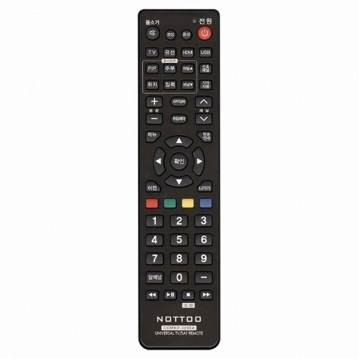
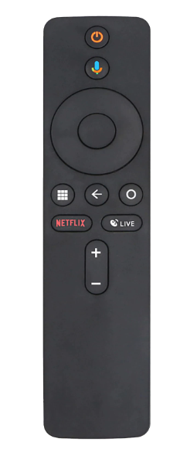

배경 및 필요성
리모컨의 변천사

Slide 4
기존 시스템/ 서비스의 현상 및 한계
리모컨의 버튼 개수 감소
-(서울뉴스) “TV 기능이 진화하면서 복잡해진 리모컨은 사용자들을 귀찮게 하고 머리 아프게 했다. TV로 인터넷도 하고 홈쇼핑 주문도 하고 게임도 즐길 수 있게 됐지만, 그만큼 리모컨은 어려워졌다.”
사용자들이 사용하는 기능에만 초점을 맞춰서 편의성을 증가시키기 위해 버튼이 줄어들고 있음.
따라서 이 추세에 맞춰 버튼 리스 커스텀 리모컨을 제작
(서울뉴스) "리모컨 어려우셨지요?"…100개 넘던 버튼 5개로 간단하게 (news1.kr)

Slide 5
제안하는 시스템의 목표와 특성
버튼리스 트랙패드 커스텀 리모컨
사용자가 원하는 기능만 선택을 해서 버튼 없이 사용자의 제스쳐만으로 간단하게 TV를
조작할 수 있도록 하는 리모콘
제스처 인식
정전식 터치패드로부터 사용자의 손동작 제스처를 인식하는 것
제스처를 3가지 유형으로 나눠서 해당하는 동작으로 신호를 보냄
IR 신호 복제
기존 리모컨의 버튼 신호와 커스텀 리모컨의 제스쳐를 매칭
지정된 제스쳐의 버튼 신호를 동기화된 IR신호로 다시 TV에 송출
상태 기록 및 시각화
리모콘 상태 표시 LED 탑재
작동 모드 및 에러 출력을 하는 독립적 출력모듈
EEPROM을 활용한 신호 저장
전원 공급이 끊겨도 아두이노 EEPROM 을 통해 IR신호와 동기화된 커스텀 제스처 정보 유지

Slide 6
제안하는 시스템의 내용 및 방법
리모콘 아키텍쳐
커스텀 리모컨
IR 송신
정전식
배열
터치패드
TV
배
터
리
신호 송출
IR
회로
아두이노
Nano
IR 수신
기존 TV
리모콘
신호 복사
3색 LED

Slide 7

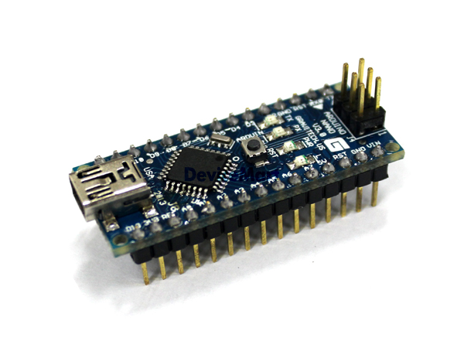
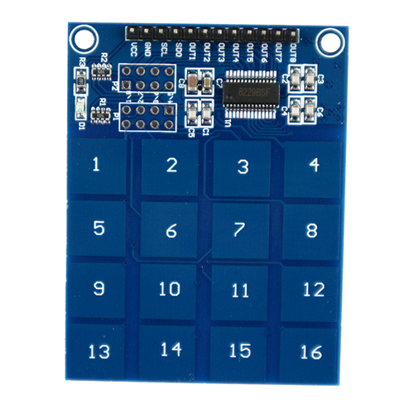
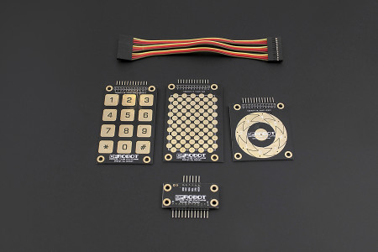
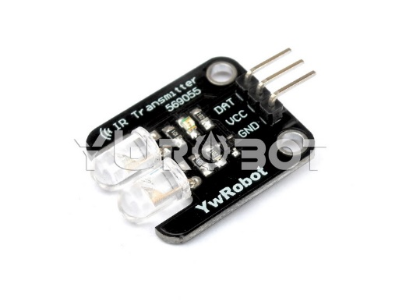
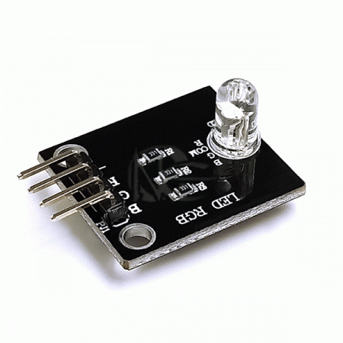
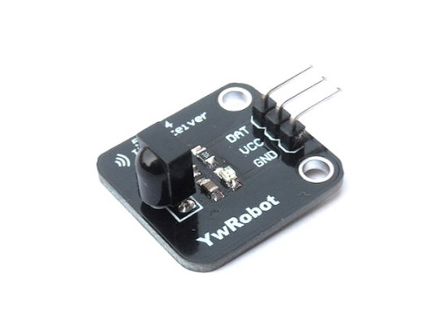
제안하는 시스템의 내용 및 방법
구성 부품의 역할
정전식 터치패드 센서
아두이노 나노
9V 망간 배터리
기존 아두이노에서 핵심적인 부분만 남긴 소형화 아두이노
교체식 외부 전원
4x4의 터치센서 배열 반환
IR 송신 센서
RGB LED
IR 수신 센서
IR신호를 송출하는 센서
상태출력용 시각화 모듈
IR 신호를 인식하는 센서

Slide 8
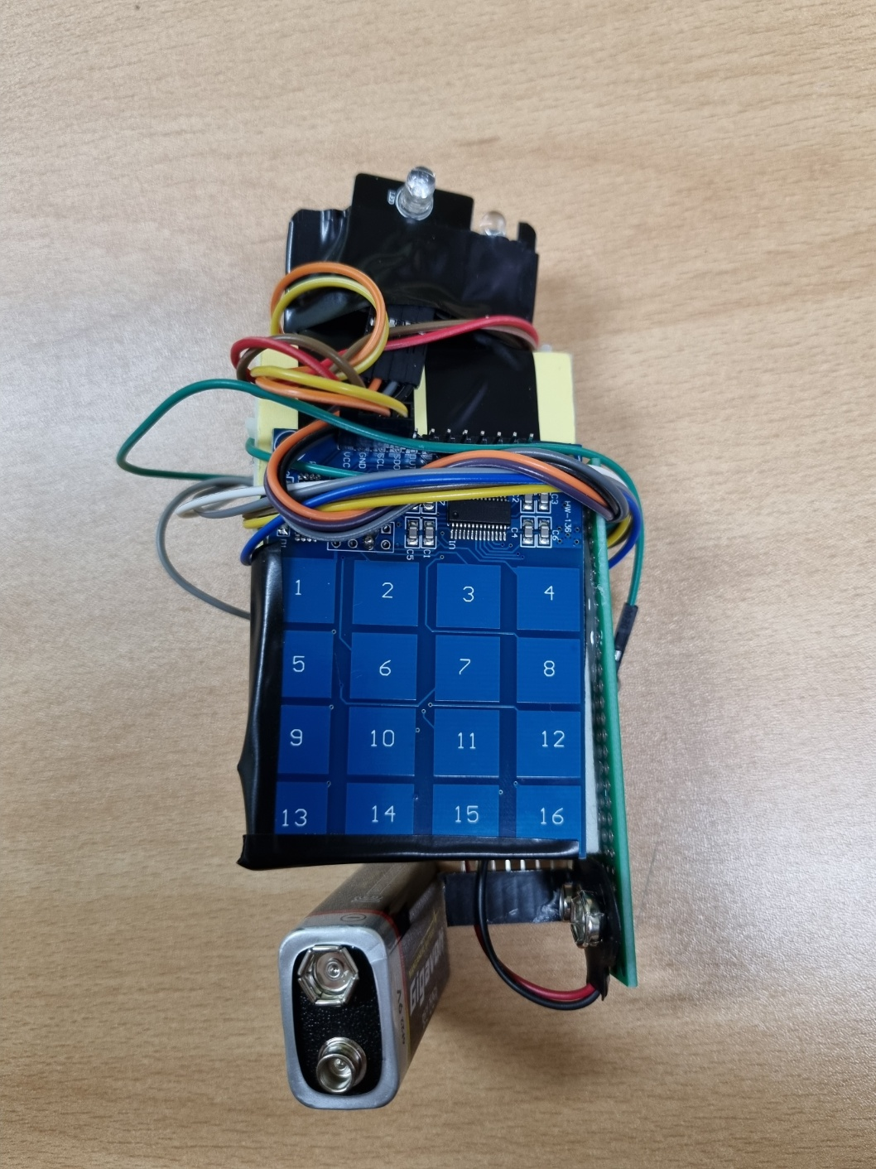
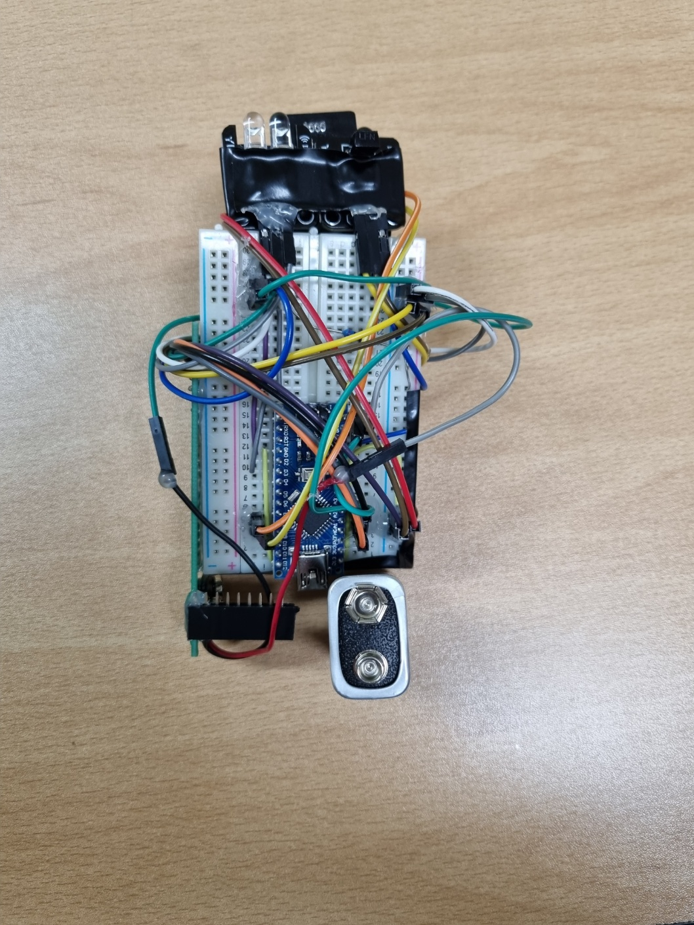
제안하는 시스템의 내용 및 방법
조립 형태
전면
후면
터치패드 및 시각화 LED
배터리
브레드 보드, 메인프로세서 및 IR회로

Slide 9
제안하는 시스템의 내용 및 방법
TV 리모콘
IR 수신 센서
명령어 값 수신
정전식
터치패드
아두이노
나노
제스처 확인
아두이노
나노
제스처 인식 및
IR 값 전달
TV
IR 송신 센서
명령어 값 송신

Slide 10
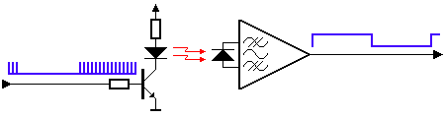
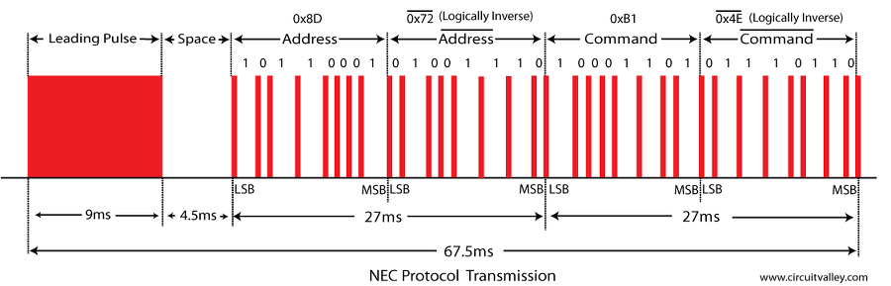
제안하는 시스템의 내용 및 방법
IR 신호의 수신 및 송신
적외선 통신 Protocol

Slide 11
제안하는 시스템의 내용 및 방법
트랙패드 커스텀 제스처 3유형
직선
터치
원형
처음, 평균, 끝 좌표의 거리 비교를 통해 인식
누른 키가 1개일 경우
좌표들의 순서 비교를 통해 방향 구별

Slide 12
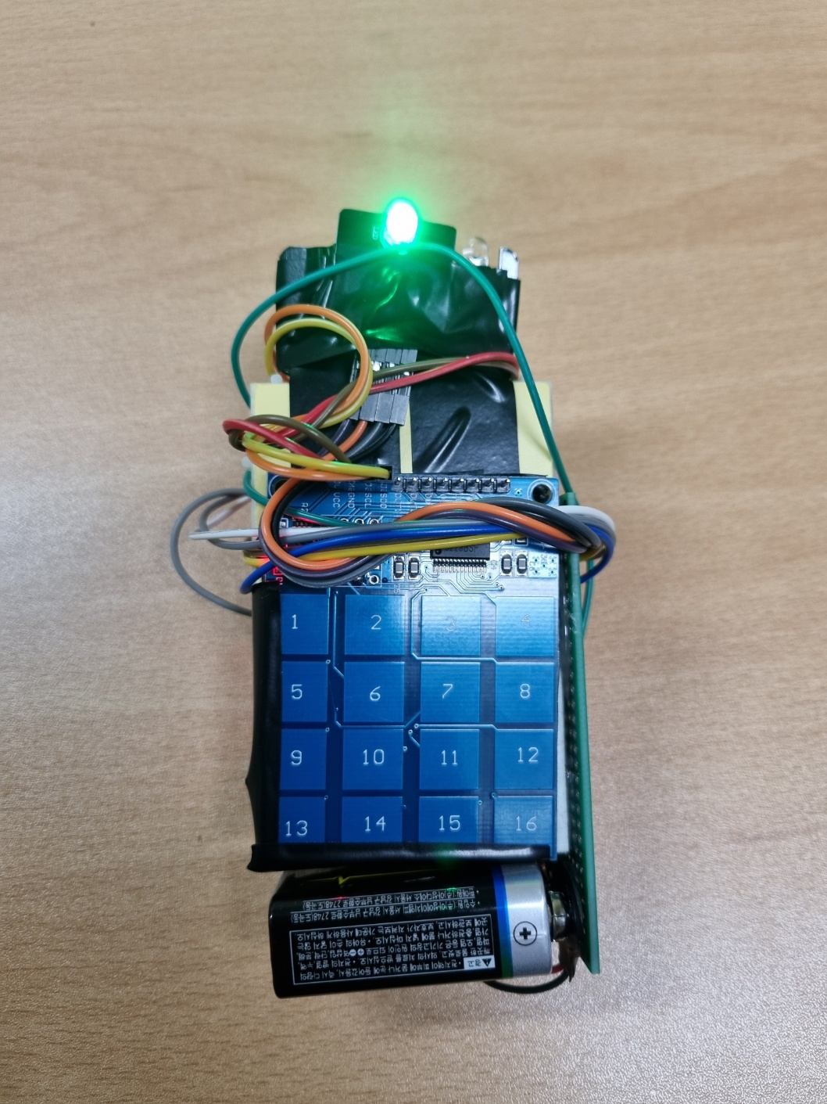
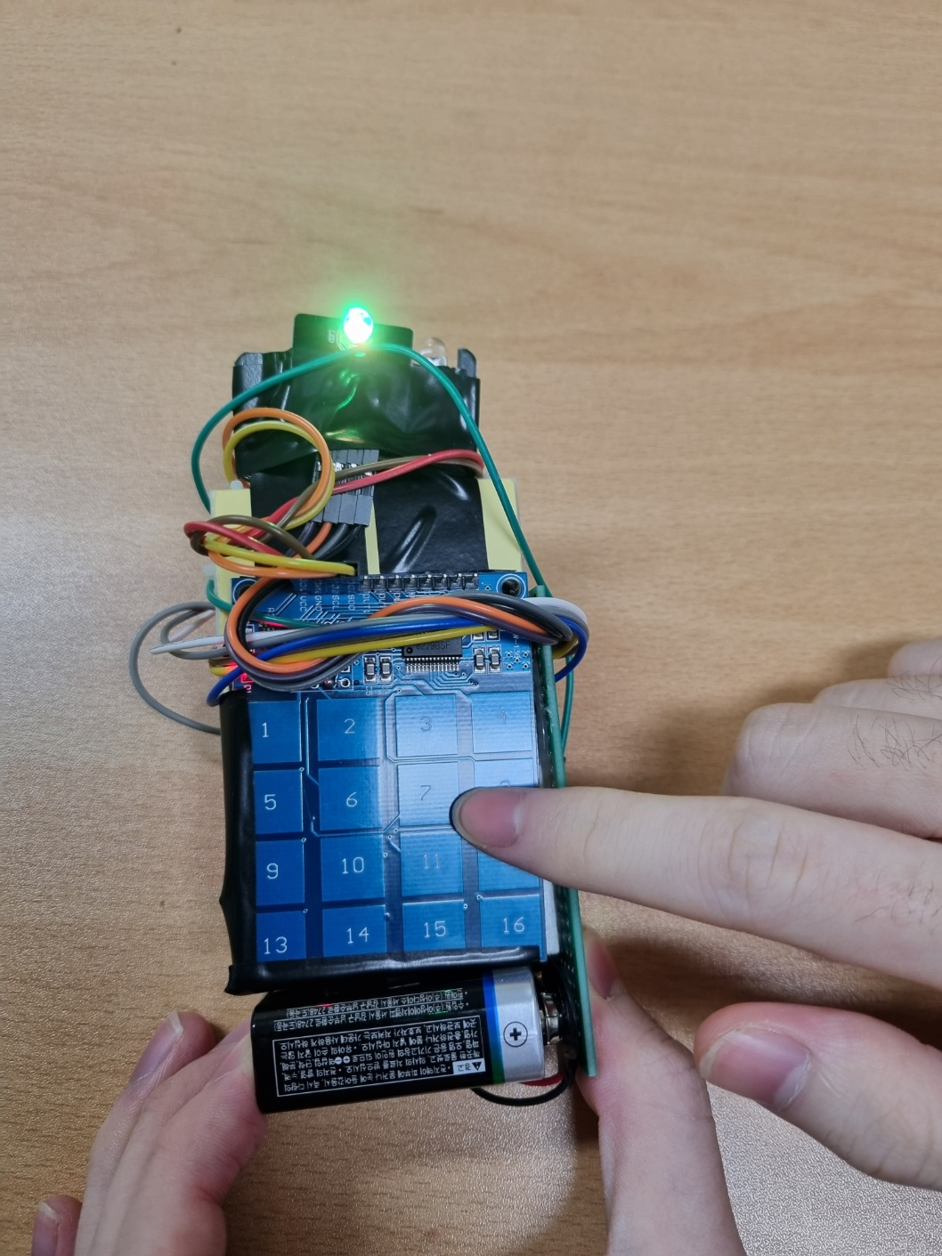
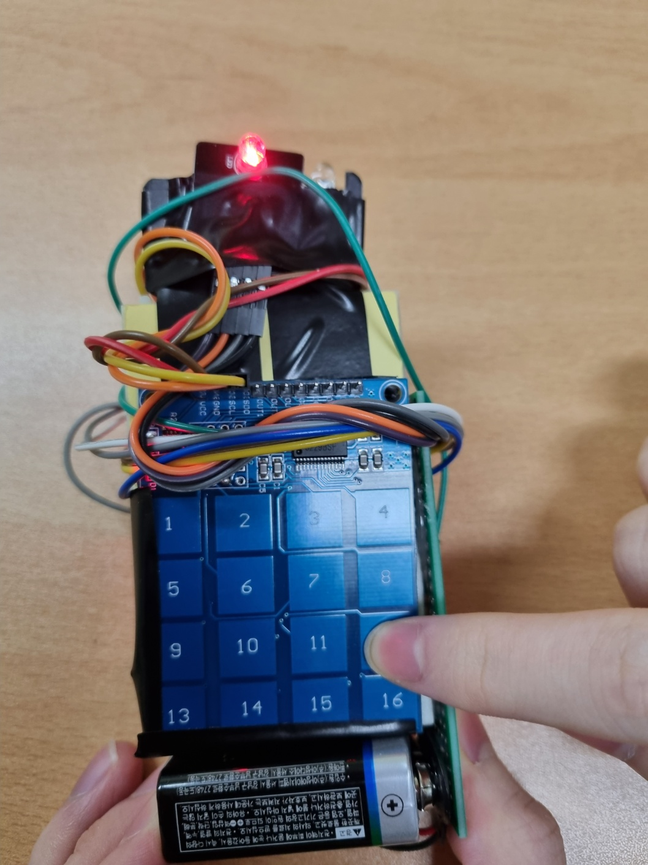
제안하는 시스템의 내용 및 방법
리모컨 동작 상태별 LED 신호 ( 리모컨 모드 )
초록색
노란색
빨간색
기기 대기 상태
터치 인식 상태
인식 완료

Slide 13
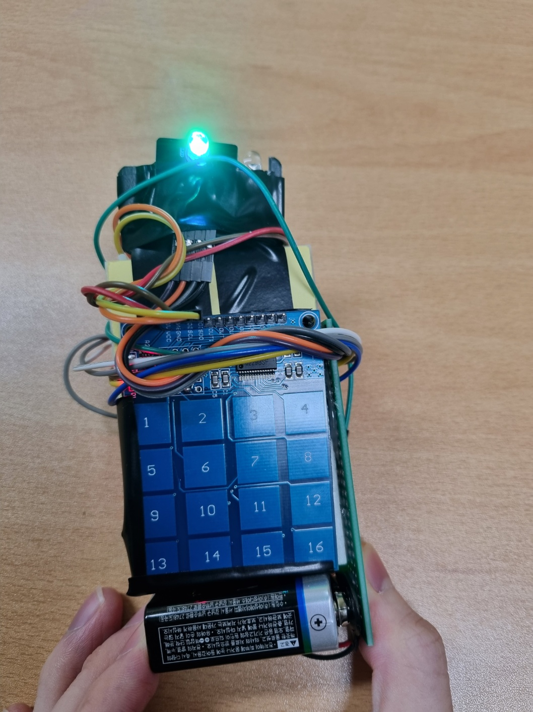
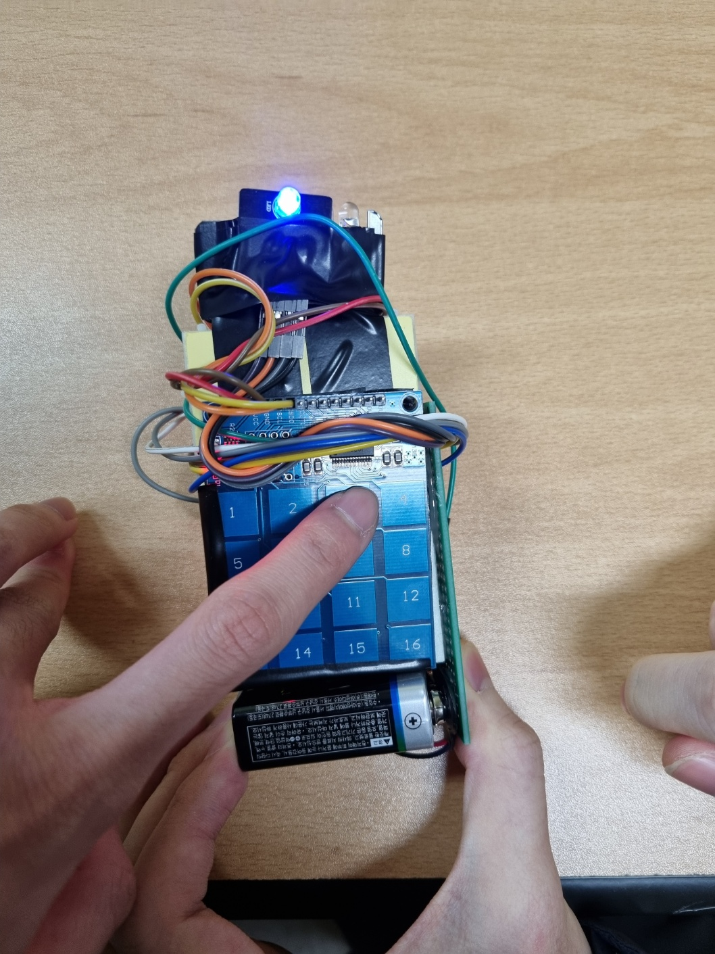
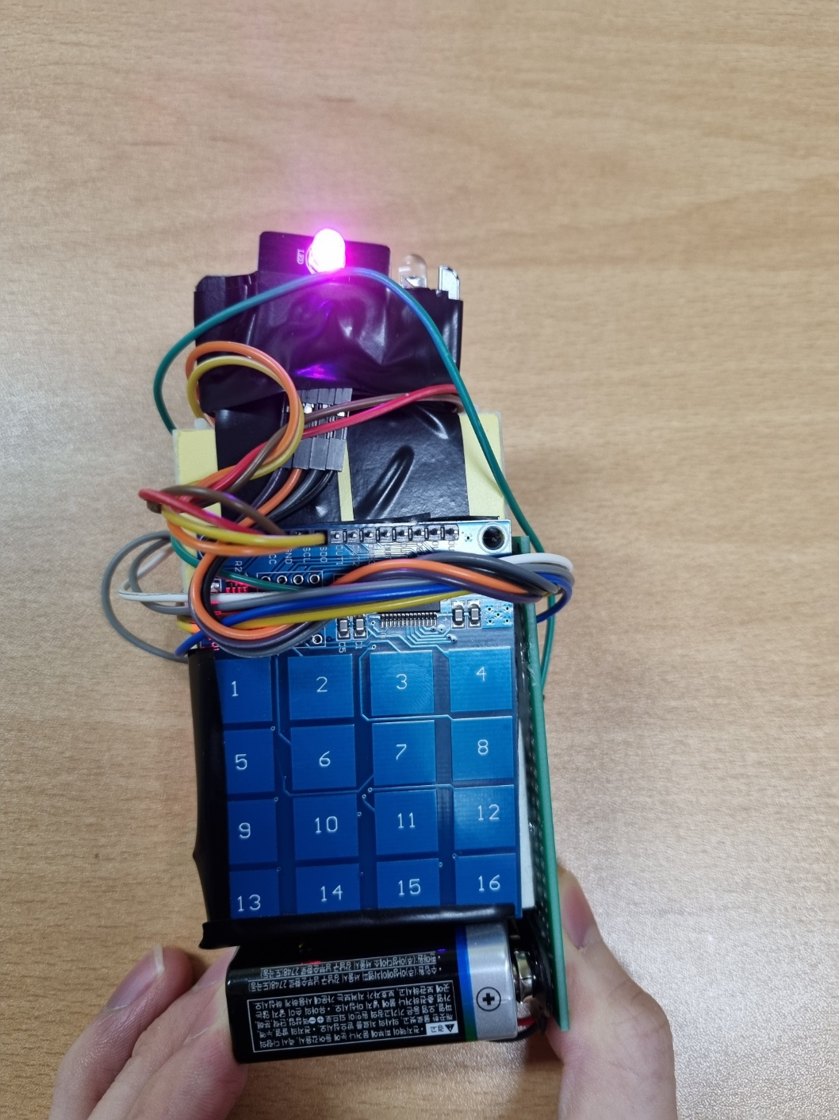
제안하는 시스템의 내용 및 방법
리모컨 동작 상태별 LED 신호 ( IR신호 복사 및 제스처 등록 모드)
청록색
파란색
보라색
제스처 등록 대기 상태
제스처 인식 상태
신호 등록 대기 상태

Slide 14
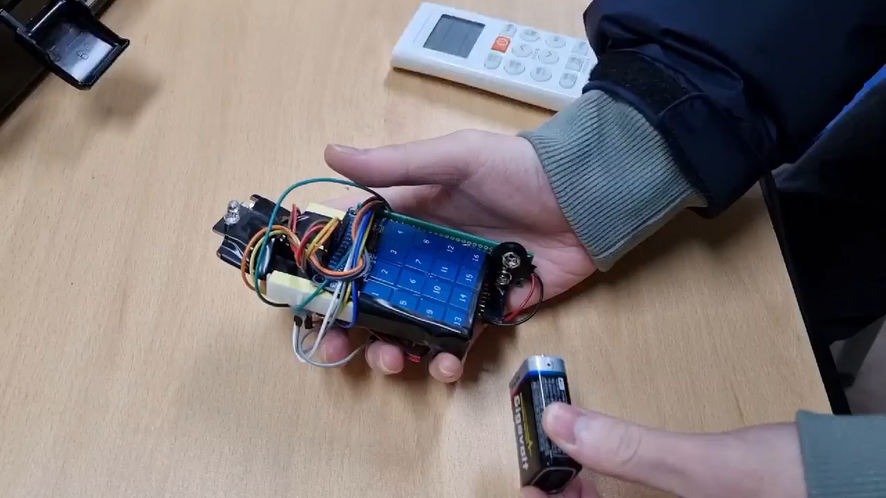
시연
LG 에어컨 신호 복사 및 제스처 등록 시연
LG 에어컨 리모컨 ON/OFF 신호 복사 및 등록

Slide 15
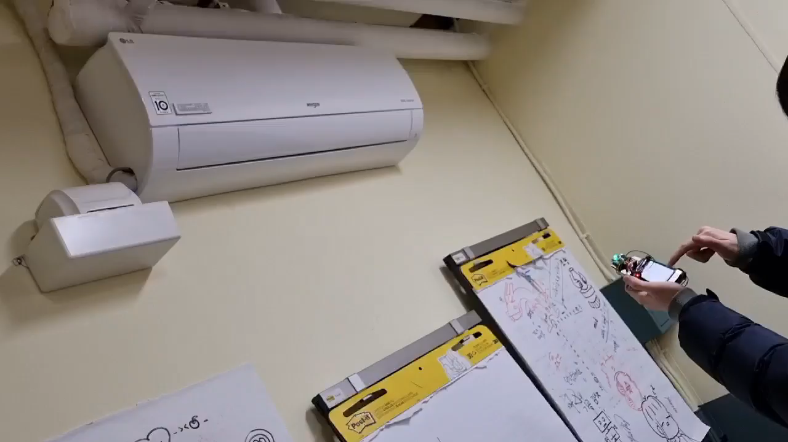
시연
LG 에어컨 커스텀 제스처 제어 시연
제스처를 통한 ON/OFF 제어

Slide 16
개선점 및 향후 발전 방향
IR 회로의 출력 한계로 현재 제작된 프로토타입 리모컨은 작동 거리가 짧다. 따라서 추후에 IR 회로에 트랜지스터를 통한 증폭 회로를 구현하면 작동 거리 한계를 향상시킬 수 있을 것 같다.
시간과 재료가 부족해 외관 마감을 할 수가 없어 단순히 선정리와 형태만 갖추는 것으로 마무리하였는데 3D 프린터를 활용하면 온전한 제품의 형태를 갖출 수 있었을 것 같다.
배송 시간 사정 상 해외 배송 부품을 구할 수가 없어 원래 사용하려던 정전식 터치패드 대신 4x4의 터치 키패드를 활용하여 구현하였는데, 이때문에 해상도가 많이 줄어들어 원래 부품을 사용했다면 더 정확한 제스처 인식이 되었을 것이다.

Slide 17
필요한 부품 목록
Arduino 용 정전 용량 터치 키드 [DFR0129]
https://www.devicemart.co.kr/goods/view?no=1066869
650mAh KC인증 리튬폴리머 배터리 [TW752438]
https://www.devicemart.co.kr/goods/view?no=1376853
아두이노 나노 호환보드 FT232RL [SZH-EK017]
https://www.devicemart.co.kr/goods/view?no=1265700
아두이노 38KHz 적외선 수신 센서모듈 [ELB030102]
https://www.devicemart.co.kr/goods/view?no=1290749
아두이노 더블헤드 적외선 송신 센서모듈 [ELB030103]
https://www.devicemart.co.kr/goods/view?no=1290749
3색 RGB LED 모듈 [ONE004]
https://www.devicemart.co.kr/goods/view?no=10916336

